Slide 1
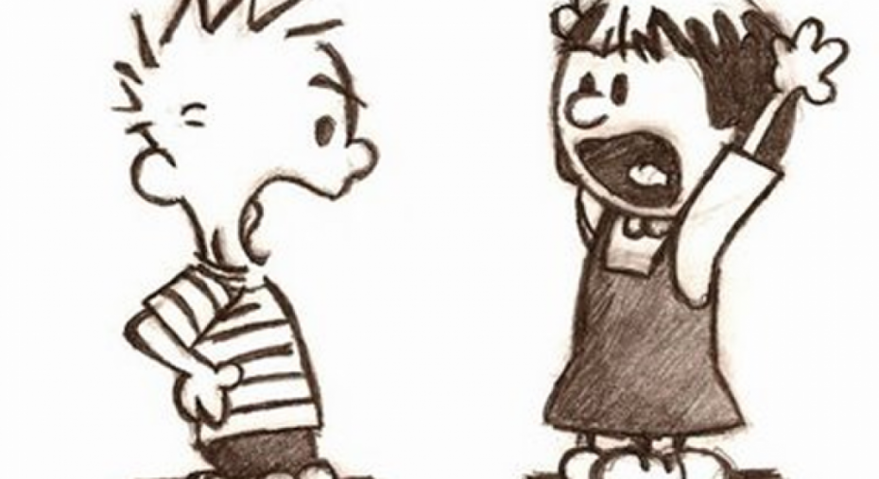
Класна година.
Моя поведінка в конфлікті.
Сьогодні ми поговоримо про те, що таке конфлікти, чому вони виникають і як навчитися вирішувати їх мирно. Разом ми дізнаємося, як краще розуміти себе та інших у складних ситуаціях.

Slide 2



Що таке конфлікт і і чому він трапляється?
Конфлікт — це звичайне зіткнення інтересів або поглядів, яке трапляється з кожним. Це не завжди щось погане, а просто ситуація, коли люди хочуть різного або по-різному бачать світ.
    Р і з н і бажання
Ти хочеш грати у футбол, а твій друг — у баскетбол.
Р і з н і думки
Ти вважаєш, що відповідь правильна, а однокласник — ні.
Різні почуття
Тебе щось образило, а інша людина цього не помітила.
Це нормально, адже ми всі різні.

Slide 3





Поведінкові стилі у конфлікті простими словами
Існує п'ять основних способів, як люди поводяться у сварках. Уявимо, що кожен стиль — це тварина зі своєю поведінкою.
Акула
(Конкуренція)
Намагається перемогти будь-якою ціною.
Головне — мій інтерес.
Черепаха
(Уникнення)
Ховається від проблеми, робить вигляд, що нічого не сталося.
Ведмедик
(Пристосування)
Готовий поступитися своїми інтересами, щоб зберегти хороші стосунки.
Лисиця
(Компроміс)
Шукає рішення, де кожен трохи поступиться і трохи отримає. "Тобі — половина, і мені — половина".
Сова
(Співпраця)
Намагається знайти рішення, яке влаштує всіх на 100%. Це найскладніше, але найефективніше.

Slide 4

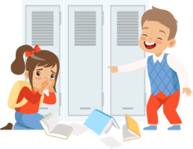
Який мій стиль зараз?
1.
2.
Коли хтось бере мою річ без дозволу, я...
Коли друг хоче дивитись інший фільм, ніж я, я...
Прочитай ситуації та подумай, як ти найчастіше реагуєш.
Будь чесним із собою.
3.
Коли в командній грі зі мною не погоджуються, я...
4.
Коли я бачу, що починається сварка, я...

Slide 5
Коли стиль допомагає, а коли заважає
Немає поганих чи хороших стилів — кожен корисний у певній ситуації. Важливо розуміти, коли твій звичний спосіб реагування допомагає, а коли, навпаки, все псує.
Акула
Лисиця

Добре: коли треба захистити щось дуже важливе.
Погано: бо можна зіпсувати стосунки.

Добре: для швидких рішень.
Погано: бо ніхто не задоволений повністю.



Черепаха
Добре: коли конфлікт не вартий уваги.
Погано: бо проблема не зникає, а накопичується.
Сова

Добре: для вирішення важливих проблем надовго.
Погано: бо потребує багато часу та зусиль.


Ведмедик

Добре: коли стосунки важливіші за суперечку.
Погано: бо твої інтереси постійно ігноруються.


Slide 6
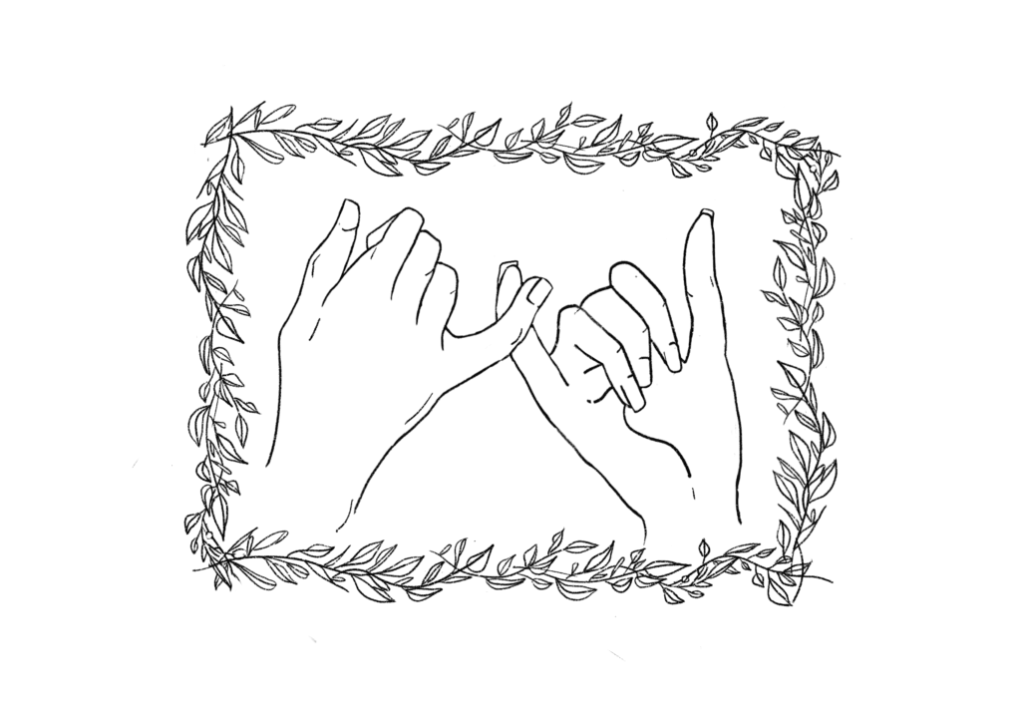
Спокій насамперед
дихаю → думаю → говорю
Пауза
Глибокий вдих
Зосередженість
Свідомий вибір
Перш ніж реагувати, зроби паузу і вдихни — це дасть тобі час керувати емоціями, а не їм керувати тобою.
Вправа: повільно вдихни (рахуй до 4), затримай подих (4 сек), і повільно видихни (рахуй до 6).

Slide 7
Говорю про себе, не звинувачую.
Формула "Я - повідомлення" допомагає донести свою думку, не ображаючи іншу людину.
Вона показує, що ти відчуваєш і чому, та пропонує вихід.
Я відчуваю...
Назви емоцію:
'мені прикро',
'я злюсь', 'я розгублений'.
Коли т и...
Опиши факт, а не оцінку: 'коли ти береш мої навушники без дозволу'.
1
2
3
Тому що для мене...
Поясни, чому це важливо:
'тому що я боюся, що вони зламаються'.
4
Я б хотів / хотіла, щоб...
Запропонуй рішення: 'я б хотіла, щоб ти наступного разу спочатку питав'.

Slide 8
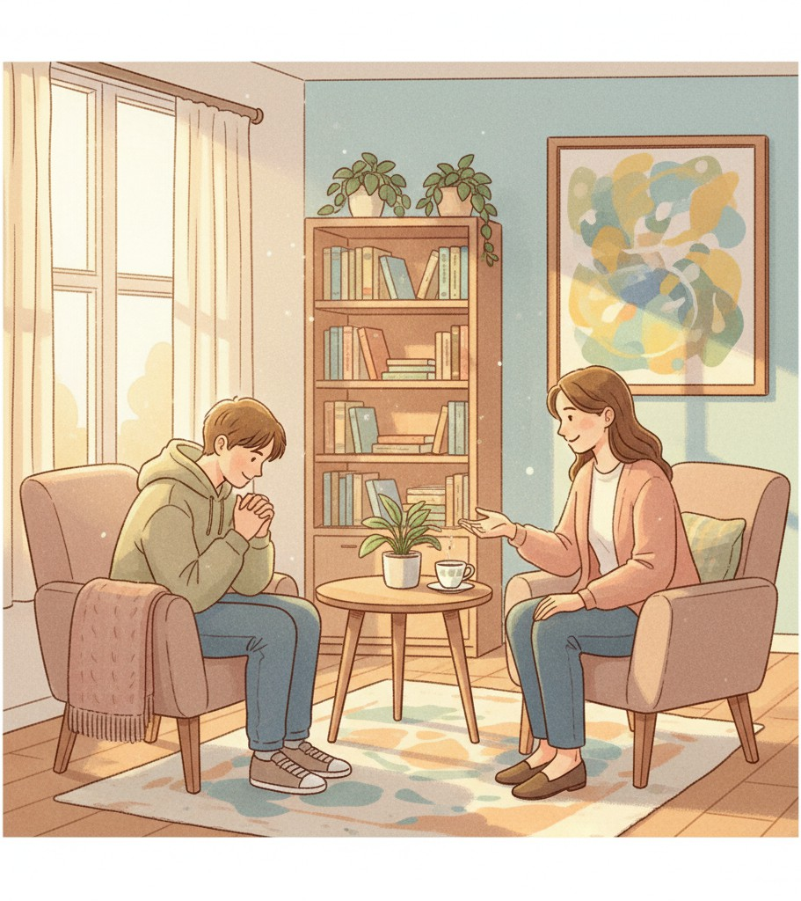
Коли мені потрібна підтримка
Просити про допомогу — це ознака сили, а не слабкості.
Звертайся до вчителя, батьків або шкільного психолога, якщо:
Ти відчуваєш загрозу.
Тебе ображають або принижують (булінг).
Конфлікт не вирішується і повторюється знову і знову.




Slide 9
Випадки зі шкільного життя
Давайте розіграємо кілька ситуацій і спробуємо застосувати нові знання.
Зараз ми попрацюємо в групах. Кожна група отримає картку з описом конфліктної ситуації. Ваше завдання —
обговорити її та запропонувати рішення, використовуючи "Я-повідомлення" та різні стилі поведінки.
3
Групова робота
Один учасник команди нічого не робить, а хоче отримати таку ж оцінку, як і всі.
1
Черга в їдальні
Хтось став перед тобою в черзі.
2
Гаджети
Друг постійно відволікається на телефон, коли ви разом робите домашнє завдання.

Slide 10
  Що ми спробували і що вийшло?
Ділимося своїми відкриттями: що було легко, що складно, і що ми дізналися одне про одного?
1.
Які рішення запропонувала кожна група?
2.
Чи вдалося використати "Я-повідомлення"?
3.
Який стиль поведінки виявився найефективнішим у вашій ситуації і чому?
4.
Які висновки ми можемо зробити на майбутнє?

